Slide 1






Программы Фонда содействия инновациям (УМНИК, СТАРТ) как эффективный инструмент вовлечения одарённой молодёжи в инновационную деятельность
Поддержка: Фонд содействия инновациям
Информационная: Союз ИТЦ России
поддержка

Slide 2

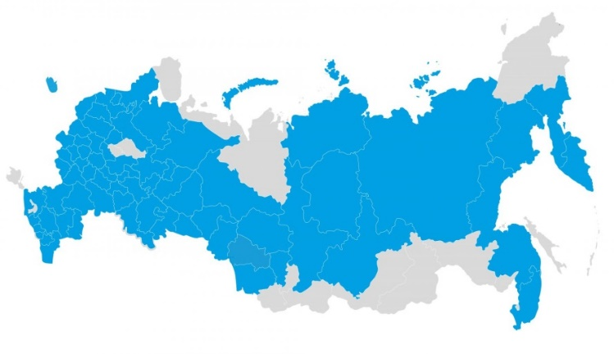
Фонд содействия инновациям
55 000
получено свыше заявок
более контрактов на НИОКР
поддержано свыше
молодых ученых
создано более стартапов
ЭТО:
ГОД
РАБОТЫ ФОНДА
Посев
13 000
Предпосев
15 000
5 500
Стартап
Создана сеть из
региональных представителей
21
70

Slide 3

Программа УМНИК
Цель - поддержка молодых учёных,
занимающихся инновациями
Использование средств – проведение НИОКР
Финансирование – в виде гранта
Победитель – физическое лицо

Slide 4
Направления поддержки
Информационные технологии
Медицина будущего
Современные материалы и технологии их создания
Новые приборы и аппаратные комплексы
Биотехнологии

Slide 5
Условия участия
длительность программы: 2 года
сумма – 500 тыс. руб.
основное направление использования средств – заработная плата (90%)
возраст участников 18 – 30 лет
наличие собственного научно-технического проекта (сугубо гражданского назначения)
При условии наличия аккредитованного мероприятия!

Slide 6

Условия участия
соискатель не является / не являлся
победителем программы «УМНИК»
или других программ Фонда по
аналогичной тематике
Ваш проект - не часть
диссертации научного руководителя,
а практически применимая
научная идея!

Slide 7
Процедура отбора участника
Формальная экспертиза
Соответствие обязательных требований
Полуфинал
Рекомендация к продвижению далее
Представитель ФСИ
Эксперт полуфинальной площадки
Аккредитованный независимый эксперт
рассматривают заявку
Обезличенная экспертиза
Решение Экспертного Совета
Оценка по критериям Программы
Региональное экспертное жюри
Окончательное решение об отборе

Slide 8

Требуемые результаты
подана заявка в патентное ведомство
пройдена преакселерационная программа (сертификат)
разработан бизнес-план инновационного проекта
обеспечена коммерциализация:
заявка на «Старт»
создание МИП
продажа лицензии на ИС

Slide 9
Зачем этим заниматься
дополнительный доход
(ежемесячно – 15 000 руб. «на руки»)
перспектива собственного бизнеса
(возможность снятия основных рисков)
повышение имиджа
самореализация
новые знания и навыки

Slide 10
Схема работы
МИП
или
ВУЗ
УМНИК
ФСИ
Финансирование
Выполнение НИР
Материальная база

Slide 11
Структура презентации к выступлению
Основные разделы

Slide 12
Содержание
1. Название проекта, представление заявителя
2. Актуальность и новизна предлагаемой идеи
3. Цель и задачи
4. Техническое решение поставленной задачи
5. Этапы превращения идеи в конечный продукт и выхода его на рынок
6. Текущее состояние проекта
7. План проведения НИОКР
8. Перспективы коммерциализации
9. Риски проекта
10. Команда проекта
11. Слайд «Спасибо за внимание!»

Slide 13
Титульный слайд
Основные аспекты:
формулировка названия проекта
соискатель гранта – один человек
(автор идеи)
научный руководитель
Оформление титульного слайда задает внешний вид презентации в целом

Slide 14
Название проекта. Примеры
1. «Разработка и внедрение приемника давления для датчиков давления с высокой перегрузочной способностью, возможностью использования при высоких температурах (до 350 градусов), самодиагностикой метрологических параметров, а также, с расширенным динамическим диапазоном»
2.«Исследования, разработка и организация внедрения адаптивных систем релейной защиты с повышенной распознаваемостью повреждений, обеспечивающих их локализацию и снижение объема разрушений элементов подстанций (трансформаторов и комплектных распределительных устройств) в электрических распределительных сетях 6-110 кВ энергосистем»
3.«Свободное крыло»
4.«Инновационный продукт типа чипсов»

Slide 15
Название проекта. Примеры
«Создание магнитного импульсного генератора для предварительной обработки нефти с целью увеличения выхода легких фракций»
«Разработка нанодисперсных
противоизносных составов на
комбинированной основе»

Slide 16
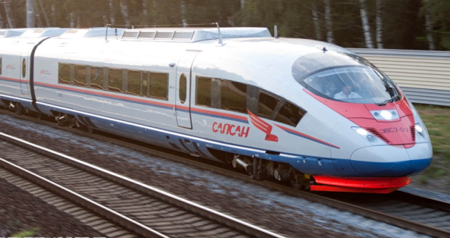
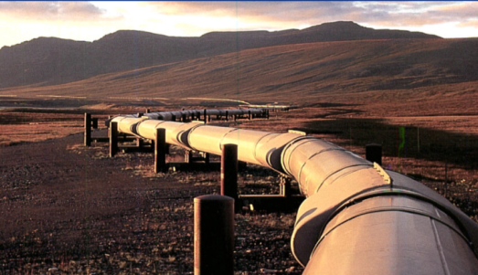
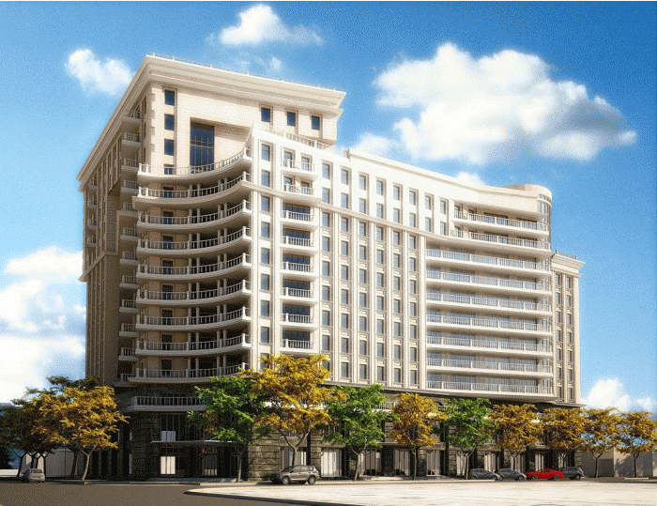
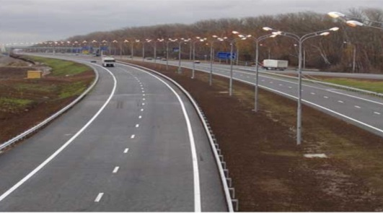

Технология
снижения карстовых рисков
при строительстве и эксплуатации зданий и линейных сооружений
Мелёшкина Татьяна Борисовна
аспирантка кафедры «Путь и путевое хозяйство»
Тел.: (926)-602-25-38
E-mail: tmelyoshkina@yandex.ru

Slide 17
«Wi-Fi в поездах»
Даничев Александр Борисович
ученик гимназии МИИТ
Научный руководитель:
Белозерова Ольга Михайловна, учитель физики гимназии МИИТ

Slide 18
Актуальность идеи и научная новизна
Актуальность:
от потребности к решению
Новизна:
идея должна быть новой,
впервые сформулированной
заявителем

Slide 19
Цель и задачи
«…Для человека, который не знает, к какой гавани он
направляется, ни один ветер не будет попутным…»
Сенека
Цель проекта
формулирует результат на конец 2-го года
Задачи проекта
обозначение проблем, решение которых
позволит достигнуть цели проекта

Slide 20
Техническое решение задачи
излагайте материал, не вульгаризируя но и не перегружая его формулами, узкоспециальными описаниями, графикой
никаких подробностей, иначе выступление превратится в презентацию научной идеи, а не проекта

Slide 21

Этапы превращения идеи в продукт
Проведение НИОКР
Создание образца
Организация производства
Пилотная партия
Сертификация
Выход на рынок

Slide 22
Текущее состояние проекта
задел по проекту
вопросы по интеллектуальной собственности
заинтересованность в проекте
наличие материальной базы
дальнейшие планы

Slide 23
План проведения НИОКР
год1-й разбит на этапы поквартально
указывается стоимость каждого этапа
год 2-й представлен укрупнено
Наиболее приемлема табличная форма представления информации

Slide 24
Календарный план
№ этапа | Наименование работ по этапам НИОКР | Стоимость этапа, руб.
1 | Оптимизация состава КГВ и разработка технологии получения пенобетонных изделий на основе КГВ | 50 000,00
2 | Выбор оптимального состава пенобетона на основе КГВ и определение его характеристик | 50 000,00
3 | Разработка схемы армирования | 50 000,00
4 | Определение свойств проектируемых строительных изделий: элемента внутренней стеновой перегородки, элемента наружной стены, элемента напольного покрытия | 50 000,00
2 год | Исследование и испытание пенобетонных изделий разного назначения и номенклатуры. Разработка производственных параметров. | 200 000,00

Slide 25
Сроки превращения идеи в конечный продукт и выхода его на рынок
Этапы работ | Сроки
Создание ПО для проведения опросов | 4 месяца
Анализ статистики и создание интеллектуального алгоритма на ее основе | 8 месяцев
Создание технической и юридической документации | 4 месяца
Создание коммерческого продукта | 8 месяцев

Slide 26
ПЛАН РЕАЛИЗАЦИИ ПРОЕКТА
ЭТАПЫ НИОКР | СРОК ВЫПОЛНЕНИЯ | СТОИМОСТЬ, ТЫС.РУБ.
ВЫВОД РАБОЧЕЙ ГИТОТЕЗЫ, ОПРЕДЕЛЕНИЕ ОСНОВНЫХ СВОЙСТВ МАТЕРИАЛОВ | II КВАРТАЛ 2012 ГОДА | 50,0
ПРОЕКТИРОВАНИЕ И ОПРЕДЕЛЕНИЕ СОСТАВОВ КГВ И ПЕНОБЕТОНА, ОПРЕДЕЛЕНИЕ ИХ СВОЙСТВ | III КВАРТАЛ 2012 ГОДА | 50,0
АНАЛИЗ РЕЗУЛЬТАТОВ, СОСТАВЛЕНИЕ РЕКОМЕНДАЦИЙ ПОЛУЧЕНИЯ ТЕПЛОИЗОЛЯЦИОННЫХ ПЕНОБЕТОНОВ НА ОСНОВЕ КГВ С ЦЕОЛИТОВОЙ ПАСТОЙ С ПОВЫШЕННЫМИ ЭКСПЛУАТАЦИОННЫМИ ХАРАКТЕРИСТИКАМИ | IV КВАРТАЛ 2012 ГОДА | 50,0
РЕАЛИЗАЦИЯ ПРОИЗВОДСТВА | 2013 ГОД | 200,0

Slide 27
План реализации и сроки
№ Этапа Мероприятие | 1 50 000руб. | 2 50 000руб. | 3 50 000руб. | 4 50 000руб. | 2й год 200 000 руб.
Расчёт сил, действующих на путь | X
Расчёт конструкции безбалластного пути | X
Создание опытного образца: |  | X | X | X | Х
Консалтинг и сопровождение проекта |  | X | X | X | X
Стендовые испытания |  |  |  |  | X
Полевые испытания |  |  |  |  | X
Патентование |  |  |  |  | X
Сертификация |  |  |  |  | X

Slide 28
Перспектива коммерциализации
Вопросы, требующие ответа:
что будет являться продуктом проекта?
каким образом планируется получение прибыли (стратегия бизнеса)?
почему проект будет востребован на рынке?
кто будет являться потребителем проекта?
сильные стороны проекта, повышающие вероятность успешной коммерциализации?
положительные тенденции рынка, отрасли в целом?

Slide 29
Риски проекта
не переусердствуйте в описании рисков
обязательно назовите меры по снижению рисков
количественная оценка рисков должна иметь подтверждение
Нет рисков – нет проекта

Slide 30
Риски. Примеры
«Единственным возможным риском является сворачивание проекта за недостатком финансирования»
«Может быть уточнено не ранее, чем при переходе к стадии опытно-конструкторских работ»
«Единственный риск – инфляция»
«Рисков нет»

Slide 31
Риски. Примеры
Основные выявленные на момент риски проекта:
1. Несоответствие разработки заявляемым характеристикам
2. Моральное устаревание прототипа
3. Появление конкурентной продукции в течении ближайшего периода времени

Slide 32

Команда проекта
Информация о команде покажет:
понимание вашей роли в проекте
наличие научного руководителя
наличие ядра будущего МИП

Slide 33
«Спасибо за внимание!»
Основные аспекты:
подтверждает окончание выступления
является визиткой
напоминает и фиксирует имя выступающего и проект

Slide 34


Спасибо за внимание!
Автор: Ухина Анастасия, ученица гимназии МИИТ
anastasia.ukhina@yandex.ru
+79269241155
Научный руководитель: Белозерова Ольга Михайловна, учитель физики гимназии МИИТ
Проект: Молниезащита нового поколения

Slide 35
Критерии отбора
Актуальность идеи
Научная новизна
Достижимость результатов НИР
Востребованность продукта на рынке
Потенциальные конкурентные преимущества
Увлеченность идеей
Предпринимательский потенциал заявителя
Взаимодействие с вузом или компанией

Slide 36
Программа «Старт»
Цель - поддержка МИП для разработки и создания производства на основе результатов НИОКР
Использование средств – проведение НИОКР
Победитель – юридическое или физическое лицо
Программа реализуется в 2 этапа
Продолжение возможно путем участия в программе
«Бизнес-Старт»

Slide 37
«Старт» - условия участия
 | Старт-1 | Старт-2 | Старт-3 | Бизнес-Старт
Размер гранта | До 2 млн руб. | До 3 млн руб. | До 4 млн руб. | До 5 млн руб.
Срок гранта | 1 год
Внебюджетное со- финансирование | Не требуется | Не менее 100% суммы гранта (средства инвестора) |  | Не менее 100% суммы гранта (собственные средства или средства инвестора)
Направление расходов | Проведение НИОКР |  |  | Коммерциализа ция результатов НИОКР
Участники | Физ.лица или юр.лица | Юр.лица |  | Юр. лица, завершившие Старт-2

Slide 38
«Старт» - условия участия
Наличие юридического лица при
заключении договора
Статус малого предприятия у юридического лица
Начальная стадия развития: срок создания –
до 2 лет
Предприятие ранее не должно получать
финансовую поддержку Фонда
Сотрудники предприятия не участвуют в иных
программах Фонда
Наличие ОКВЭД 72.1 «Научные исследования
и разработки в области естественных и
технических наук»

Slide 39
Программа «Развитие - НТИ»
Цель - реализации планов мероприятий Национальной технологической инициативы, одобренных Президиумом Совета при Президенте России по модернизации экономики и инновационному развитию России
Срок реализации – от 12 до 24 месяцев
Сумма гранта – до 20 млн.руб.
Использование средств – проведение НИОКР
Победитель – юридическое лицо, МИП
Обязательно софинансирование из внебюджетных
средств в размере не менее 30% от суммы гранта

Slide 40
«Развитие - НТИ»: тематика
Основные направления дорожных карт НТИ
аэронет
автонет
маринет
нейронет
энерджинет
хелснет
технет

Slide 41
Приоритеты программы
Предпочтение имеют НИОКР:
направленные на преодоление существующих технологических барьеров для реализации дорожных карт
развитие приоритетных технологических направлений НТИ
Предпочтение имеют предприятия:
успешно выпускающие собственную наукоемкую продукцию
имеющие положительную финансово-экономическую историю
обладатели прав на интеллектуальную собственность по тематике проекта
-

Slide 42
Особенности программы
«Конкурс ориентирован на поддержку развитых предприятий, которые имеют положительную деловую репутацию и опыт продаж наукоемкой продукции на рынке, планирующих проведение НИОКР в целях создания и освоения новых высокотехнологичных рынков, которые будут определять структуру мировой экономики в ближайшие 15-20 лет. При отборе грантополучателей приоритет будет отдаваться НИОКР, направленным на преодоление существующих технологических барьеров для реализации дорожных карт и/или развитие приоритетных технологических направлений НТИ.

Slide 43
«Коммерциализация»
Цель –
финансовое обеспечение расходов, связанных с реализацией инновационных проектов, результаты которых имеют перспективу коммерциализации, за исключением расходов на выполнение научно-исследовательских, опытно-конструкторских и технологических работ

Slide 44
Условия реализации
результат - создание или развитие высокотехнологичного производства на территории РФ, основанного на результатах НИОКР
финансирование предоставляется МИП, отобранному в результате конкурса
размер финансирования - до 15 млн. руб.
срок выполнения работ - до 12 месяцев

Slide 45
Программа «Кооперация»
СУТЬ ПРОГРАММЫ - поддержка инновационной деятельности малых предприятий в интересах средних и крупных компаний
Финансирование предоставляется МИП по результатам конкурсного отбора
Размер финансирования – до 25 млн.руб.
Срок выполнения работ – от 18 до 24 мес.
Софинансирование - не менее 100%
от суммы гранта

Slide 46
Программа «Кооперация».
Общие положения
Принцип взаимодействия:
Приобретение Индустриальным партнёром новой
продукции, созданной МИП в результате проведения НИОКР Индустриальный партнёр в течение срока реализации проекта гарантирует приобретение у МИП продукции/услуг, созданной в результате проведения НИОКР, и использует ее для выпуска собственной продукции. МИП вправе самостоятельно производить и реализовывать данную продукцию другим заказчикам, если иные условия не установлены в соглашении с Инициатором
Общая сумма платежей, которую Индустриальный
партнер выплачивает малому предприятию за
приобретаемую новую продукцию в течение 5 лет
после завершения НИОКР, должна составлять не
менее суммы гранта Фонда на проведение НИОКР
!

Slide 47
Требования к Индустриальному партнёру
Среднее или крупное коммерческое предприятие (в соответствии с федеральным законом от 24.07.2007 № 209-ФЗ «О развитии малого и среднего предпринимательства в Российской Федерации»), зарегистрированное в Российской Федерации, которое:
имеет заключенное соглашение о научно-технологическом сотрудничестве с малым предприятием, в котором определены порядок их взаимодействия в ходе выполнения НИОКР по разработке новой наукоемкой продукции
обязуется совместно с малым предприятием обеспечить внебюджетное софинансирование проведения НИОКР

Slide 48
Требования к Индустриальному партнёру
обязуется обеспечить выпуск и реализацию новой продукции, созданной с использованием результатов НИОКР, выполненных малым предприятием. При этом суммарная выручка Индустриального партнера, полученная от реализации новой продукции в течение 5 лет после завершения НИОКР, должна составить не менее 100 млн. рублей
возможности внебюджетного софинансирования
наличие производственных мощностей для реализации результатов НИОКР
наличие сбытовой сети для реализации результатов НИОКР

Slide 49

Спасибо за внимание !
Фонд содействия инновациям
www.fasie.ru
Союз инновационно-технологических центров России
www.ruitc.ru

